Slide 2
Staatssymbole
Notes:
Die Lehrkraft informiert kurz über die allgemeine Bedeutung von Staatssymbolen:
Staatssymbole repräsentieren den Staat.
Sie dienen der Identifikation der Bürger mit dem Staat.
Staatssymbole sind im Besonderen daher auch gegen Verunglimpfung geschützt.
Zu den Staatssymbolen zählen u. a. das Staatswappen, die Hymne und die Flagge.

Slide 3
Verwaltungsanordnung über die bayerischen Staatsflaggen und die Dienstflaggen an Kraftfahrzeugen (Flaggen-Verwaltungsanordnung – VwAoFlag)
§3
(1) Grundsätzlich werden die bayerische Staatsflagge, die Bundesflagge und, soweit möglich, die Europaflagge gemeinsam gesetzt.
Notes:
In Bayern gibt es eine Verwaltungsanordnung über die Verwendung der bayerischen Staatsflaggen und Dienstflaggen an Kraftfahrzeugen. Sie regelt u. a. Aussehen und Einsatz der Flagge, sprich wann bzw. wie diese an öffentlichen Gebäuden zu hissen sind. – Beispiel §3

Slide 4
Wann werden Staatsflaggen gehisst?
Notes:
Die Frage bezieht sich auf die Verwaltungsanordnung in Bayern.

Slide 5
Ordnet bitte die Bildkarten entsprechend zu:
An diesem Tag werden die Staatsflaggen gehisst.
An diesem Tag werden die Staatsflaggen nicht gehisst.

Slide 6
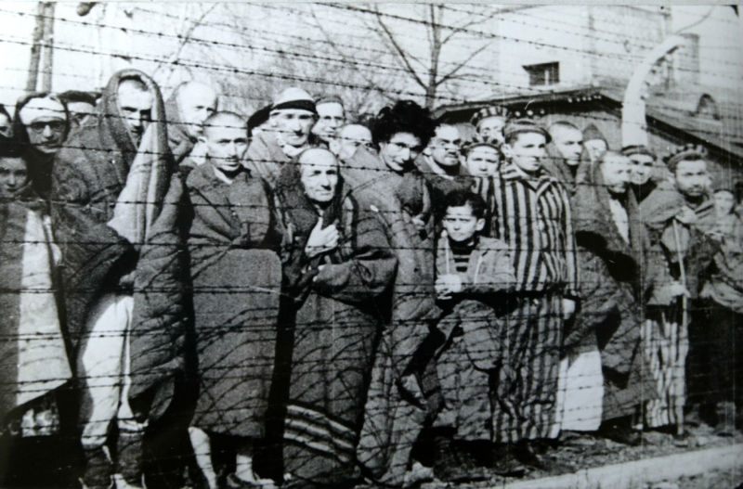
27. Januar
Gedenktag für die Opfer des Nationalsozialismus

Slide 7
1. Mai
Tag der Arbeit

Slide 8
9. Mai
Europatag

Slide 9
23. Mai
Jahrestag der Verkündung des Grundgesetzes

Slide 10
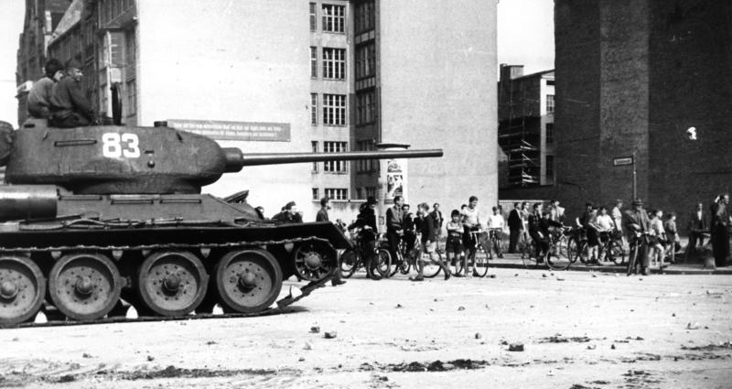
17. Juni
Nationaler Gedenktag an den Volksaufstand von 1953
in der DDR

Slide 11
2. Juli
Tag der Franken
Notes:
Der Tag der Franken sieht eine Beflaggung der Regierungsbezirke mit der Frankenfahne vor.

Slide 12
20. Juli
Nationaler Gedenktag an den Widerstand gegen die nationalsozialistische Gewaltherrschaft

Slide 13
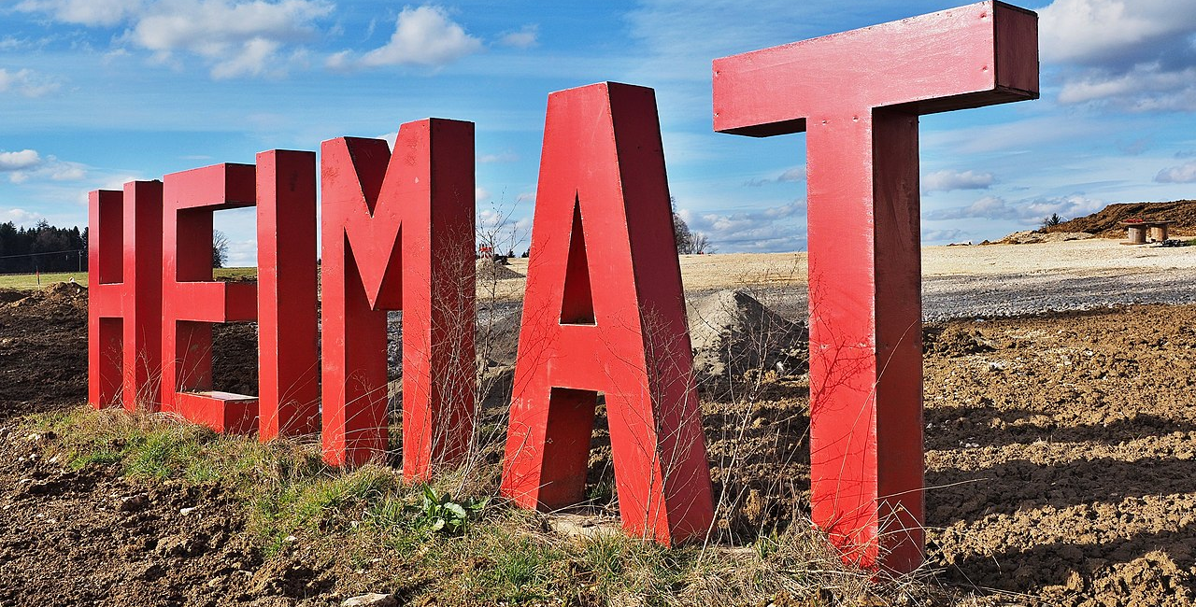
Tag der Heimat
Erster Sonntag im September

Slide 14
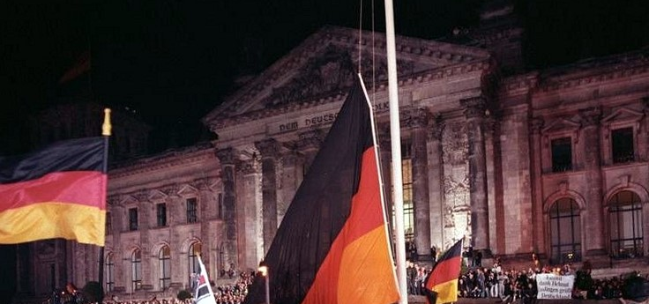
3. Oktober
Tag der deutschen Einheit

Slide 15
1. Dezember
Jahrestag des Volksentscheids über die Annahme der bayerischen Verfassung

Slide 16
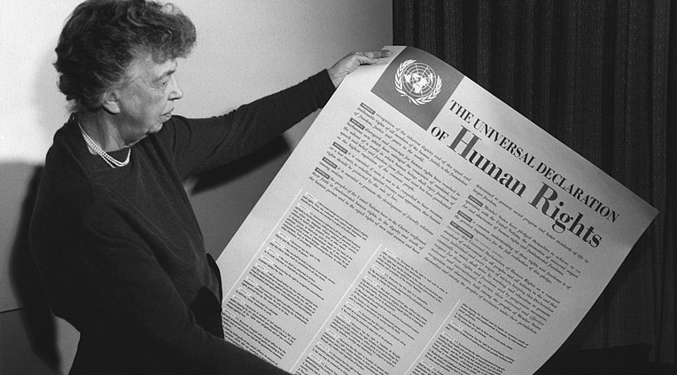
10. Dezember
Jahrestag der Verabschiedung der Menschenrechte

Slide 17
Internationale Tage
Die internationalen Tage, -jahre und -jahrzehnte werden von der Generalversammlung der Vereinten Nationen auf Vorschlag der Mitgliedstaaten beschlossen. Sie erinnern an Leistungen der Völkergemeinschaft, geben Anlass zur Reflexion über weltweite Probleme, lenken die Aufmerksamkeit auf wichtige Zukunftsthemen und motivieren Menschen zu mehr Engagement.

Slide 18
Beispiele
Internationale Tage
24. Januar Internationaler Tag der Bildung
8. März Internationaler Tag der Frauen
21. September Internationaler Tag des Friedens
10. Dezember Tag der Menschenrechte

Slide 19
Bildquellen
Folie 2 Bayernflagge, Archiv Landtag Bayern; Deutschlandflagge public domain
Folie 5 Unknown Author, Public Domain
Folie 6 Kyrie Kim via unsplash
Folie 7 © iStockphoto.com/MarianVejcik
Folie 8 Tim Reckmann, Grundgesetz, CC BY 2.0 über Flickr (DL vom 28.08.2024)
Folie 9 Bundesarchiv B 145 Bild-F005191-0040 Berlin, Aufstand
Folie 10 Michael Klemm, Gedenktafel Bendlerblock, CC BY SA 3.0 über Wikimedia Commons
Folie 13 Kreuzschnabel, Heimat – Wetzgau, CC BY-SA 3.0 über Wikimedia Commons
Folie 14 Bundesarchiv, Bild 183-1990-1003-400 / Grimm, Peer / CC-BY-SA 3.0 über Wikimedia Commons
Folie 15 Rolf Poss, Bayerische Verfassung, Bildarchiv Bayerischer Landtag
Folie 16 Eleanor Roosevelt UDHR.jpg/FDR Presidential Library & Museum / CC BY 2.0 über Wikimedia Commons
Verwendete Literatur
Verwaltungsanordnung über die bayerischen Staatsflaggen und die Dienstflaggen an Kraftfahrzeugen (Flaggen-Verwaltungsanordnung - VwAoFlag), in: https://www.protokoll-inland.de/Webs/PI/DE/beflaggung/beflaggungsregelungen-laender/_documents/by.html (DL vom 28.08.2024)

Slide 20
Dieses Material wurde im Arbeitskreis Politische Bildung erstellt.

